Slide 1
F3 - Modèles et méthodes d'intervention
Méthodologie d'intervention
L'Observation
Groupe
Eline De Gaspari

Slide 2
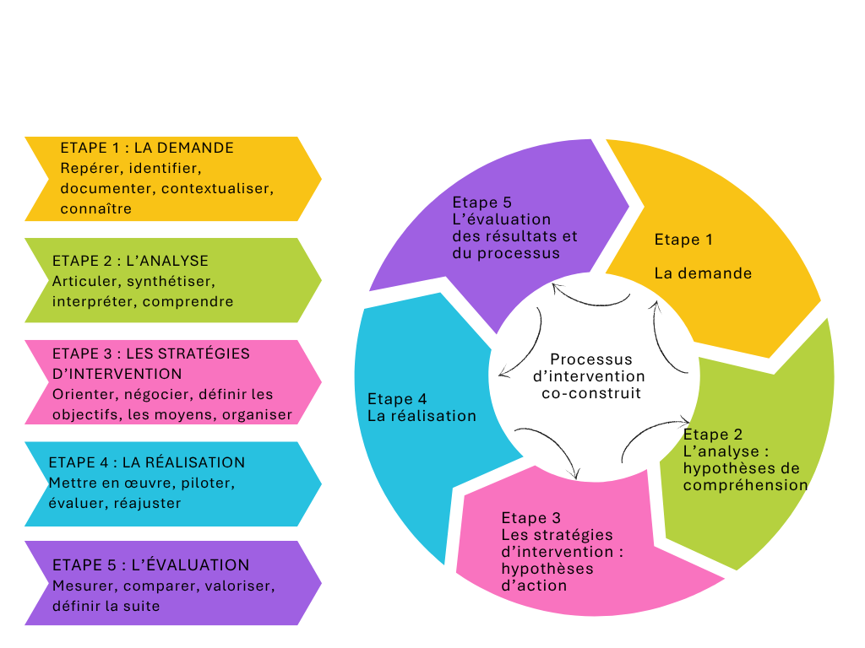
Le processus d'intervention en TS
De Robertis , 2007 ; Gillet , 1995

Slide 3



Fonctions de l'observation
Connaître
Comprendre
Agir
  Recueillir des données
  Fonction de description
  Analyser et étayer des hypotheses
  Fonction d'explication
  Décider de l'intervention et l'évaluer
Fonction d'action et d'évaluation

Slide 4
Petit exercice d’observation
Vidéo « Le recruteur»

Slide 5
En sciences humaines
L'observation est une construction et non pas un simple mécanisme :
  « Il s'agit d'un processus et non d'un mécanisme simple d'impression par reproduction » (De Ketele et Roegiers, 2009, p.15).
  La perception immédiate n'en est qu'une des étapes.
  La subjectivité de l'observateur ou observatrice est engagée.
  Un même événement donne lieu à plusieurs observations possibles.

Slide 6
En sciences humaines
L'observation est une construction et non pas un simple mécanisme :
  L'objectivité est difficile mais nécessaire !
  Toute observation doit être préparée et planifiée.
  L'observation doit être complétée par d'autres méthodes.
  Observer s'apprend !

Slide 7
Les biais de l’observation

Slide 8
Observateur ou observatrice
Observé·e
Biais
Contexte

Slide 9
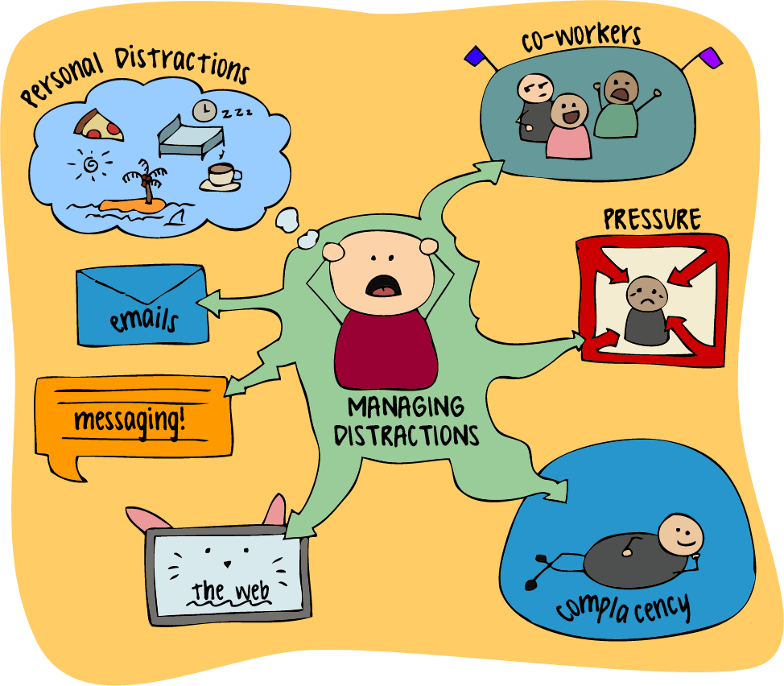
Un exercice qui demande de l’attention …
Quelles sources de distraction sur une observation professionnelle ?

Slide 10
Percevoir … prêter attention … observer
Lecture de Fontaine p° 23

Slide 11
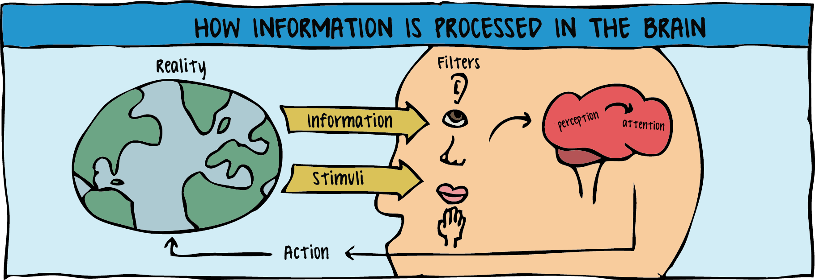
L’observation passe par la perception
Improving Observation Skills | CCMIT

Slide 12
La perception : des limites physiques
(Observateurs et observatrices)
Localisation de l’observateur ou observatrice dans l’espace et dans le temps
Imprécision des moyens sensoriels
Sélectivité de l’attention
Sélectivité de la mémoire

Slide 13
La perception : des limites physiques
(Observateurs et observatrices)
Effet de centration : se focaliser sur un élément plutôt qu’un autre.
Effet de contraste : exagération de différences parfois minimes.
Effet d’assimilation : différences atténuées.
Effet de halo (Thorndike) : tendance à être influencé-e par une autre caractéristique.

Slide 14
La perception : des facteurs sociaux
(Observateurs et observatrices)
L’appartenance sociale originelle de l’observateur ou observatrice
L’appartenance groupale actuelle de l’observateur ou observatrice
Risque d’ethnocentrisme
Laperrière, A., 2009. L'observation directe. In B. Gauthier (Ed.), Recherche sociale de la problématique à la collecte des données (5 ed., 311-336). Presse de l'Université du Québec.

Slide 15


La perception : des données traitées différemment
(Observateurs et observatrices)
L’observateur ou observatrice qui donne ses impressions.
L’observateur ou observatrice qui écrit tout.
L’observateur ou observatrice qui décrit de manière froide.
L’observateur ou observatrice qui interprète.
L’observateur ou observatrice qui expose ses connaissances.

Slide 16
La perception : le traitement des données
(Observateurs ou observatrices)
Catégorisation spontanée
Processus d’identification
La projection des défenses personnelles
Mobilisation de cadres de référence théoriques
Les attentes de l’observateur ou observatrice
Interprétations personnelles

Slide 17
L’organisation de l’observation
(Observateurs et observatrices)
Orienter les observations
  Où, quand, comment, etc.
  Orienter les axes d’analyses
  Uniquement un·e chercheur·e
Laperrière, A., 2009. L'observation directe. In B. Gauthier (Ed.), Rercherche sociale de la problématique à la collecte des données (5 ed., 311-336). Presse de l'Université du Québec.

Slide 18
L’interdépendance
(Observateurs et observatrices / Observé·e·s)
Chaque réaction
Chaque geste
Chaque perception …
Modifie le comportement de l’autre
Arborio, A.-M., 2007. L'observation directe en sociologie : quelques réflexions méthodologiques à propos de travaux de recherches sur le terrain hospitalier. Recherche en soins infirmiers, 90(3), 26-34. doi:10.3917/rsi.090.0026

Slide 19
L’interdépendance
(Observé·e·s)
Cherche à dissimuler quelque chose
Contrôle son image
Veut faire plaisir à l’observateur ou l’observatrice

Slide 20
En résumé les biais sont …
Nombreux
De sources multiples :
  Observateur ou observatrice – observé·e – contexte
Inévitables

Slide 21
L’objectivité en observation

Slide 22
Subjectif – Objectif (Kohn & Nègre, 2003, p.35-38)
Subjectif : ce qui tient du sujet
  Placé derrière, hors de la vue d’autrui, caché, voilé
  Qui ne correspond pas à un objet extérieur, apparent, illusoire
Objectif : ce qui se réfère à l’objet
  Jeté devant, public, accessible et observable par tous
  Existant indépendamment du point de vue de l’observateur ou observatrice, de ses émotions

Slide 23
Subjectif
Objectif
Outils
Problématique
Croisement des regards
….
Reconnaître sa subjectivité

Slide 24
L’objectivité en observation sociale
(Salomé, 1981)
« …Être objectif en observation sera d’être conscient qu’on est subjectif et avoir une connaissance suffisante de soi pour savoir que certaines situations, certaines « résonances » émotionnelles augmentent considérablement notre subjectivité et risquent de « voiler », « d’aveugler » certaines de nos perceptions. »
Par définition, l’observateur ou observatrice est subjectif.
Objectivité et subjectivité sont interdépendantes

Slide 25
L’objectivité en observation sociale
(Salomé, 1981)
Prendre conscience et accepter notre part de subjectivité.
Repérer et contrer, dans la mesure du possible, ses propres biais à l’observation.
Développer des outils, des techniques d’observation
« Dans le travail social du travailleur social, une action efficace suppose une approche la plus objective possible ! Dans ce cas (…) force nous est d’agir sur nous-mêmes, en prenant conscience de notre propre subjectivité à l’égard des faits et des gens. »

Slide 26
Pour conclure
Observer le comportment n’est pas imaginer les raisons du comportement
Il faut séparer les étapes d’observation, d’analyse et d’évaluation → démarche d’objectivation
L’observation est nécessaire pour recueillir des informations sur le comportement “réel”
L’observation exige de la rigueur, des méthodes et des outils

Slide 27
Exercice
Par groupe de 3
Rédiger une vignette d’une page sur une situation vécue (ou inventée) pour laquelle vous pensez qu’une intervention (au sens du schéma) est nécessaire et pour laquelle vous auriez besoin d’une observation !

Slide 28
Fiche de lecture
FONTAINE, Anne-Marie : « Questionner les pratiques par l’observation en équipe », in Le journal des professionnels de l’enfance, N°10, Mars-Avril 2001.
Texte et caneva à disposition sur cyberlearn

